Slide 1
第八章 非线性回归
8.1 可化为线性回归的曲线回归
8.2 多项式回归
8.3 非线性模型
8.4 本章小结与评注

Slide 2
§8.1 可化为线性回归的曲线回归
可线性化的曲线回归模型, 也称为本质线性回归模型
y=β₀+β₁e^{x} +ε  （8.1）
只须令x′=e^{x}即可化为y对x′是线性的形式
y=β₀+β₁x′+ε 
需要指出的是，新引进的自变量只能依赖于原始变量，而不能与未知参数有关。

Slide 3
§8.1 可化为线性回归的曲线回归
y=β₀+β₁x+β₂x²+…+β_{p}x^{p} +ε （8.2）
令x₁=x,x₂=x²,…，x_{p}=x^{p}，
于是得到y关于x₁,x₂,…，x_{p}的线性表达式
y=β₀+β₁x₁+β₂x₂+…+β_{p}x_{p}+ε 
(8.2)式本来只有一个自变量x，是一元p次多项式回归，在线性化后，变为p元线性回归。

Slide 4
§8.1 可化为线性回归的曲线回归
可线性化的曲线回归模型, 也称为本质线性回归模型
y=ae^{b x}e^{ε} （8.3）
对等式两边同时取自然对数，得：
lny=lna+bx+ε
令y′=lny, β₀=lna,β₁=b,
于是得到y′关于x的一元线性回归模型
y′=β₀+β₁x+ε

Slide 5
§8.1 可化为线性回归的曲线回归
不可以线性化的曲线回归模型, 也称为本质非线性回归模型
y= ae^{b x} +ε （8.4）
当b未知时，不能通过对等式两边同时取自然对数的方法将回归模型线性化，只能用非线性最小二乘方法求解。
(8.3)式的误差项称为乘性误差项
(8.4)式的误差项称为加性误差项。
一个非线性回归模型是否可以线性化，不仅与回归函数的形式有关，而且与误差项的形式有关。

Slide 6
§8.1 可化为线性回归的曲线回归
在对非线性回归模型线性化时，总是假定误差项的形式就是能够使回归模型线性化的形式，为了方便，常常省去误差项，仅写出回归函数的形式。
例如把回归模型（8.3）式
y=ae^{b x}e^{ε}
简写为 y=ae^{b x}

Slide 7
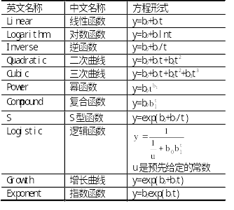
§8.1 可化为线性回归的曲线回归
SPSS软件给出的10种常见的可线性化的曲线回归方程

Slide 8
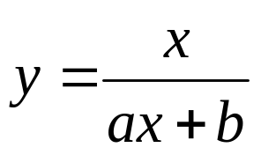
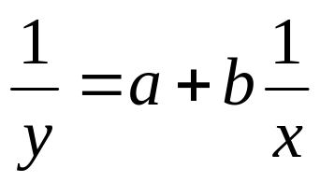
§8.1 可化为线性回归的曲线回归
除了以上SPSS软件中收入的几种曲线回归外，另外几种其他常用的曲线回归,例如
1. 双曲函数
或等价地表示为

Slide 9
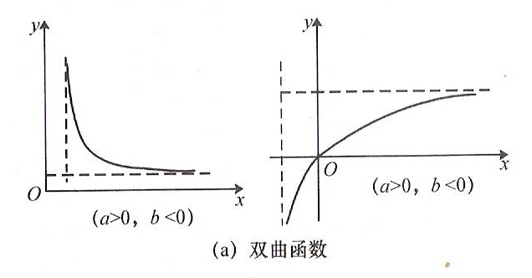
§8.1 可化为线性回归的曲线回归
(a>0, b>0)

Slide 10
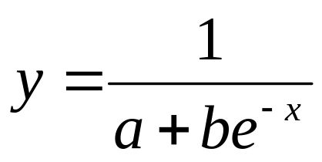
§8.1 可化为线性回归的曲线回归
2. S型曲线
此S型曲线当a>0，b>0时，是x的增函数。
当x→+∞时，y→1/a ; x→-∞时，y→0。
y=0与y=1/a是这条曲线的两条渐进线。
S型曲线有多种，其共同特点是曲线首先是缓慢增长，在达到某点后迅速增长，在超过某点后又变为缓慢增长，并且趋于一个稳定值。
S型曲线在社会经济等很多领域都有应用，例如某种产品的销售量与时间的关系，树木、农作物的生长与时间的关系等。

Slide 11
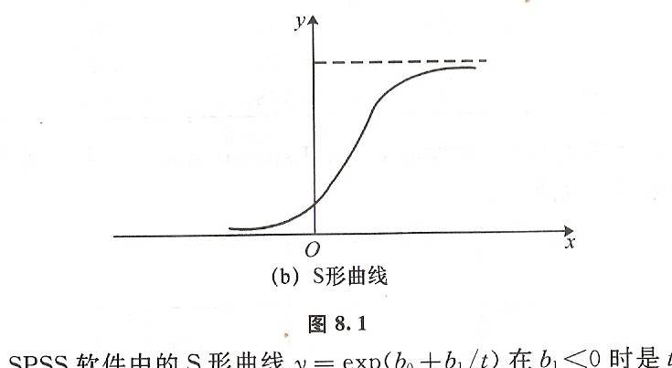
§8.1 可化为线性回归的曲线回归

Slide 12
§8.1 可化为线性回归的曲线回归
SPSS软件中的S型曲线y=exp(b₀+b₁/t):
当b₁<0时是t的增函数，当t从右侧趋于0时，曲线趋于0；当t→+∞时，曲线以y=exp(b₀)为渐进线，属于通常意义下的S型曲线。
当b₁>0时，曲线在t的正实轴上是t的减函数，不是通常意义下的S型曲线。
SPSS软件中的逻辑函数在0<b₁<1时也是S型曲线。

Slide 13
§8.1 可化为线性回归的曲线回归
例8.1对GDP(国内生产总值)的拟合。我们选取GDP指标为因变量，单位为万亿元，拟合GDP关于时间t的趋势曲线。以1981年为基准年，取值为t=1，1998 年t=18，1981年至1998年的数据如表8.1。

Slide 14

§8.1 可化为线性回归的曲线回归
年份 | t | y |  | e_{i} | y′=lny
1981 | 1 | 4862.4 | 4296.35 | 566.05 | 8.489
1982 | 2 | 5294.7 | 5123.04 | 171.66 | 8.574
1983 | 3 | 5934.5 | 6108.80 | -174.30 | 8.689
1984 | 4 | 7171.0 | 7284.24 | -113.24 | 8.878
1985 | 5 | 8964.4 | 8685.86 | 278.54 | 9.101
1986 | 6 | 10202.2 | 10357.16 | -154.96 | 9.230
1987 | 7 | 11962.5 | 12350.06 | -387.56 | 9.390
1988 | 8 | 14928.3 | 14726.42 | 201.88 | 9.611
1989 | 9 | 16909.2 | 17560.04 | -650.84 | 9.736
1990 | 10 | 18547.9 | 20938.89 | -2390.99 | 9.828
1991 | 11 | 21617.8 | 24967.89 | -3350.09 | 9.981
1992 | 12 | 26638.1 | 29772.14 | -3134.04 | 10.190
1993 | 13 | 34634.4 | 35500.81 | -866.41 | 10.453
1994 | 14 | 46759.4 | 42331.77 | 4427.63 | 10.753
1995 | 15 | 58478.1 | 50477.13 | 8000.97 | 10.976
1996 | 16 | 67884.6 | 60189.80 | 7694.80 | 11.126
1997 | 17 | 74462.6 | 71771.35 | 2691.25 | 11.218
1998 | 18 | 79395.7 | 85581.38 | -6185.68 | 11.282

Slide 15
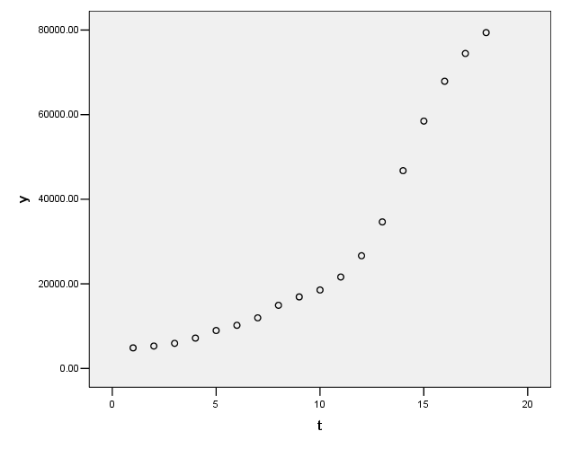
§8.1 可化为线性回归的曲线回归
1. 直接用SPSS软件的Curve Estimation命令计算。首先画出GDP对时间的散点图，见图8.2。

Slide 16
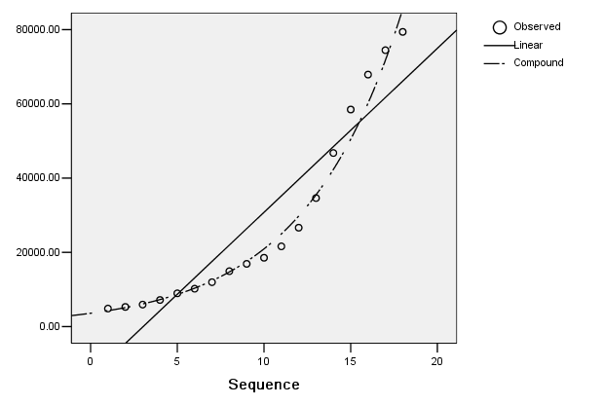
§8.1 可化为线性回归的曲线回归

Slide 17
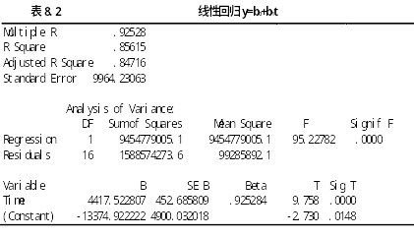
§8.1 可化为线性回归的曲线回归

Slide 18
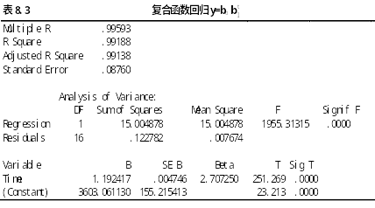
§8.1 可化为线性回归的曲线回归

Slide 19
§8.1 可化为线性回归的曲线回归
为了与线性回归的拟合效果直接相比，可以先储存复合函数回归的残差序列，然后计算出
复合函数回归的 SSE =262467769=2.625×10⁸，
R²=1-262467769/11043353279=0.97623，
拟合效果明显优于线性回归，当然应该采用复合函数回归。

Slide 20
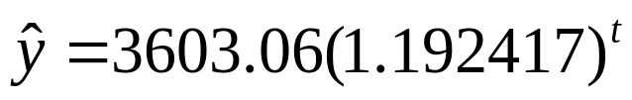
§8.1 可化为线性回归的曲线回归
复合函数回归b₀=3603.06,等比系数b₁=1.192417，回归方程为
其中b₁=1.192417=119.2417%表示GDP的平均发展速度，平均增长速度为19.2417% 。
这里GDP是用的当年现价，在实际工作中可以用不变价格代替现价；对误差项的自相关做相应的处理；考虑到GDP的年增长速度会有减缓趋势，可以对回归函数增加适当的阻尼因子等改进方法。

Slide 21
§8.1 可化为线性回归的曲线回归
2.线性化求解法。
对复合函数y=b₀两端取自然对数，得
lny=lnb₀+ln(b₁) t
令y′=lny, β₀=lnb₀,β₁=ln(b₁),
于是得到y′关于t的线性回归方程
y′=β₀+β₁t
计算出y′=lny的值列在表8.4中，用y′对t做一元线性回归，输出结果为：

Slide 22
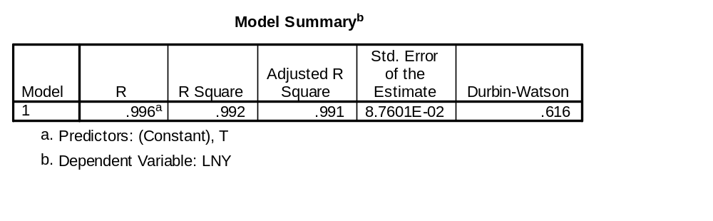
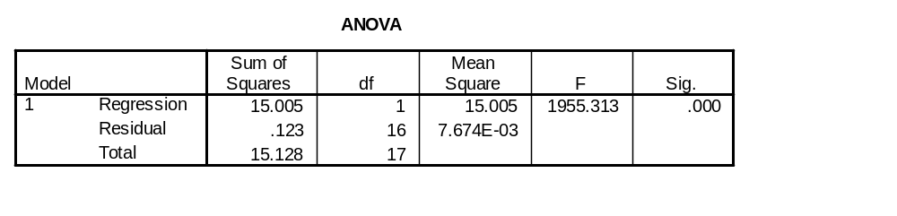
§8.1 可化为线性回归的曲线回归

Slide 23
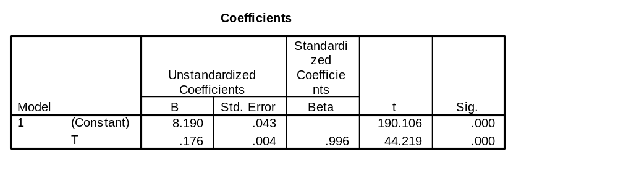
§8.1 可化为线性回归的曲线回归

Slide 24
§8.2 多项式回归
一、几种常见的多项式回归模型
一元二次多项式模型y_{i}=β₀+β₁x_{i}+β₁₁+ε_{i}
的回归函数y_{i}=β₀+β₁x_{i}+β₁₁是一条抛物线方程，通常称为二项式回归函数。
回归系数β₁为线性效应系数，β₁₁为二次效应系数。
相应地，回归模型 y_{i}=β₀+β₁x_{i}+β₁₁+β₁₁₁+ε_{i}
称为一元三次多项式模型。

Slide 25
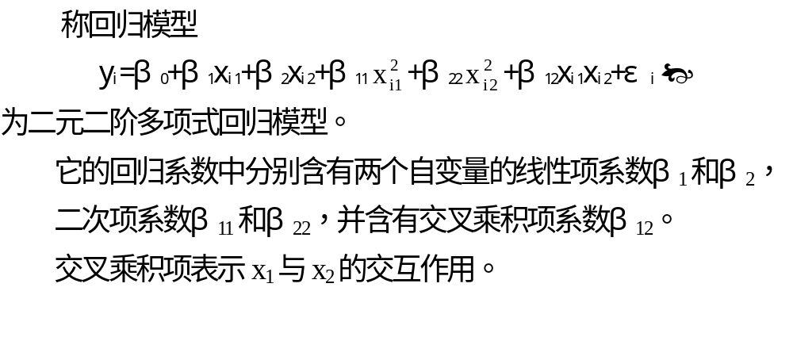
§8.2 多项式回归

Slide 26
§8.2 多项式回归
二、一个应用例子
例8.2 表8.5列出的数据是关于18个35岁～44岁经理的:
前两年平均年收入 x₁（千美元）
风险反感度 x₂
人寿保险额 y（千美元）
风险反感度是根据发给每个经理的标准调查表估算得到的；它的数值越大，风险反感就越厉害。

Slide 27
§8.2 多项式回归
研究人员想研究给定年龄组内的经理年平均收入，风险反感度和人寿保险的关系。研究者预计，在经理的收入和人寿保险额之间成立着二次关系，并有把握认为风险反感度对人寿保险额只有线性效应，而没有二次效应。但是，研究者对两个自变量是否对人寿保险额有交互效应，心中没底。因此，研究者拟合了一个二阶多项式回归模型
并打算先检验是否有交互效应，然后检验风险反感的
二次效应。

Slide 28
§8.2 多项式回归
序号 | x_{i1} | x_{i2} | y_{i}
1 2 3 4 5 6 7 8 9 10 11 12 13 14 15 16 17 18 | 66.290 40.964 72.996 45.010 57.204 26.852 38.122 35.840 75.796 37.408 54.376 46.186 46.130 30.366 39.060 79.380 52.766 55.916 | 7 5 10 6 4 5 4 6 9 5 2 7 4 3 5 1 8 6 | 196 63 252 84 126 14 49 49 266 49 105 98 77 14 56 245 133 133

Slide 29
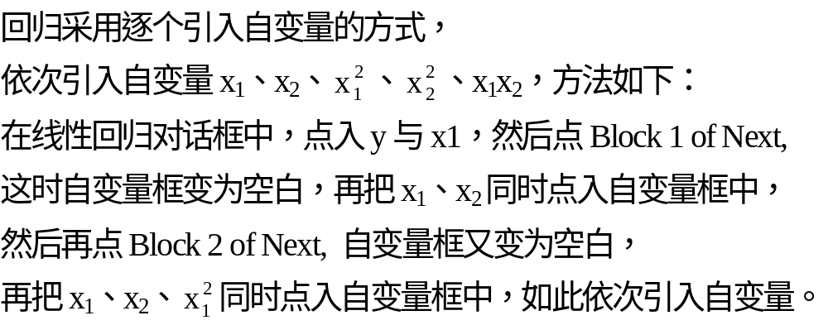
§8.2 多项式回归

Slide 30
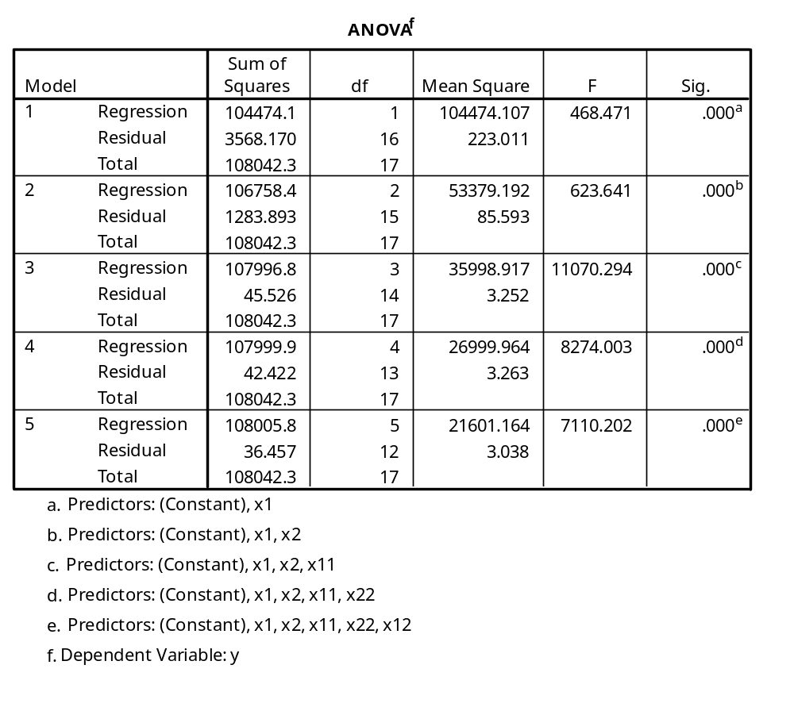
§8.2 多项式回归

Slide 31
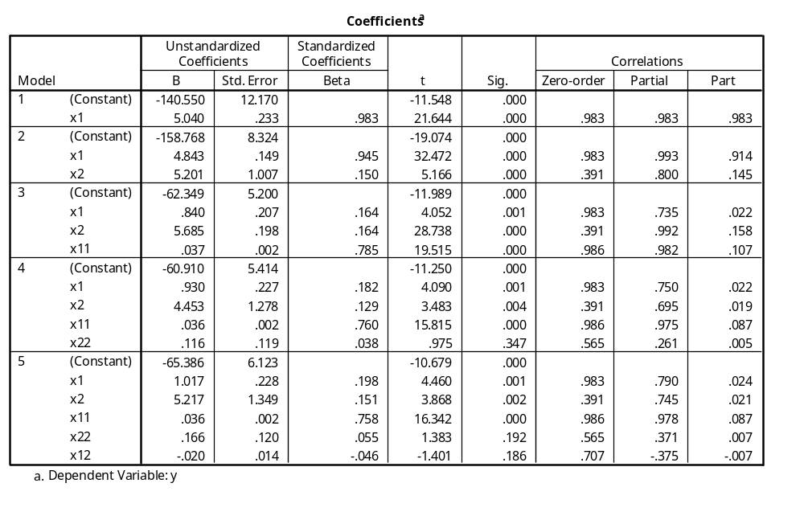
§8.2 多项式回归

Slide 32
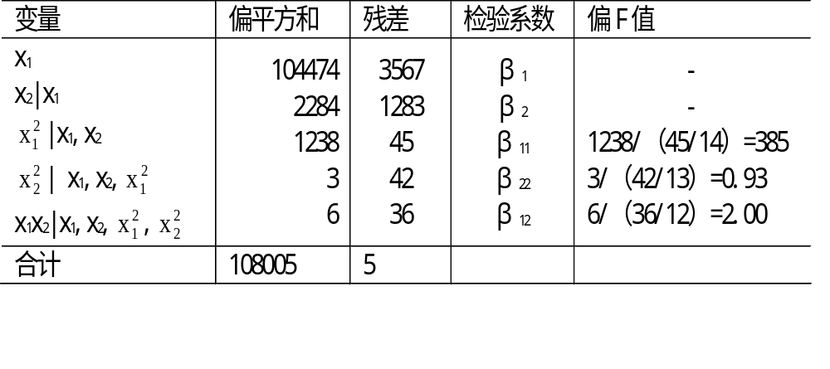
§8.2 多项式回归
表8.6

Slide 33

§8.2 多项式回归
得最终的回归方程为：
括号中的数值是标准化回归系数。
这样，研究者就可用这个回归方程来进一步研究经理的年平均收入和风险反感对人寿保险额的效应。从标准化回归系数看到，年平均收入的二次效应对人寿保险额的影响程度最大。

Slide 34
§8.2 多项式回归
【例8.3】 维生素C注射液因长期放置会渐变成微黄色，中国药典规定可以用焦亚硫酸钠等作为抗氧剂。本实验考虑3个因素，分别是
  EDTA（X₁）
  无水碳酸钠（X₂）
  焦亚硫酸钠（X₃）
每个因素各取7个水平，选用U₇（7⁴）均匀设计表，取其中的第1、2、3列，实验安排与结果见表6.9。

Slide 35
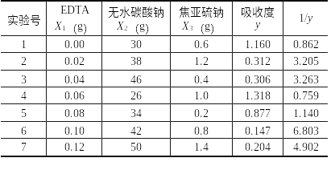
§8.2 多项式回归
表6.9 实验设计与结果

Slide 36
§8.2 多项式回归
首先做线性回归，回归的计算程序参照例6.1，得回归方程
y = 2.63 + 0.77 X₁ - 0.0524 X₂ - 0.087 X₃
回归模型的P值=0.1040；
决定系数（R-square）= 83.9% ；
调整的决定系数（AdjR-sq）= 67.8%。
可见线性回归的效果不够好，以下使用二次多项式回归。

Slide 37
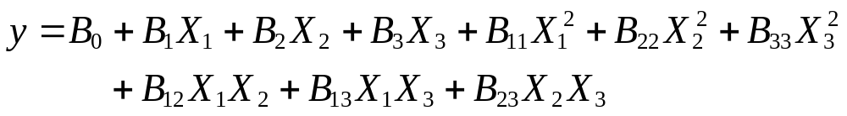
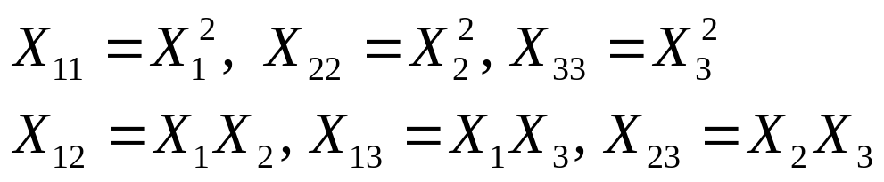
§8.2 多项式回归
使用逐步回归，回归方程的具体形式是：
做变量替换转化为9个自变量的线性回归。

Slide 38
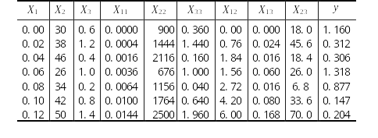
§8.2 多项式回归
表6.10 回归变量表

Slide 39
§8.2 多项式回归
这个线性回归只有7组观测数据却有10个未知参数，需要使用逐步回归逐个引入变量。
在SPSS软件逐步回归模块默认的进入变量P值=0.05，剔除变量P值=0.10的条件下，逐步回归只进行了一步就结束了，只选入了自变量x₂。为了更全面地了解回归的效果，可以把进入变量的条件放宽一些。
用Option选项把进入变量P值改为0.30，剔除变量P值改为0.50，重新做逐步回归。

Slide 40
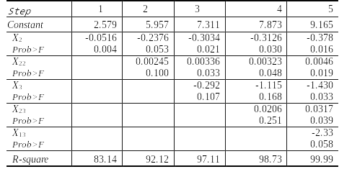
§8.2 多项式回归
表6.12 逐步回归的输出结果（2）

Slide 41

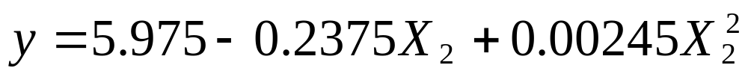
§8.2 多项式回归
此时的逐步回归共进行了5步，依次选入了X₂， X₂₂= ，X₃，X₂₃=X₂ X₃，X₁₃= X₁ X₃共5个变量，共计算出5个回归模型:
第一个回归模型最先选入的是X₂，说明无水碳酸钠的含量是最重要的影响因素；
第二个回归模型再选入的是X₂₂= ，进一步说明无水碳酸钠的含量是最重要的影响因素，并且说明y与X₂的关系是非线性的
容易求出此方程在X₂=48.5≈48时达极小值y=0.197，比第6号实验值y=0.147略高。

Slide 42
§8.2 多项式回归
再看第三个回归方程：
为使y值最小，X₃应该最大，取X₃=1.4，X₂的取值与X₃无关，容易求出此方程在X₂=45.1≈45，X₃=1.4时达极小值y=0.074，低于第6号实验值y=0.147。

Slide 43
§8.2 多项式回归
第四个回归方程是：
在回归方程含有X₃的两项－1.115 X₃+0.0206 X₂X₃中，当X₂≤54时是X₃的减函数，根据对第二和第三两个回归方程的分析，两个方程中X₂的最优解分别是48和45，所以有理由认为X₂≤54，y是X₃的减函数，X₃越大y越小，因此取X₃=1.4。
把X₃=1.4代入以上方程中，解得X₂的极小值是X₂=43.9≈44，所以第四个回归方程的最优组合是X₂=44，X₃=1.4，此时最优预测值y=0.080，与第三个回归方程的最优解基本相同。

Slide 44
§8.2 多项式回归
第五个方程是：
其中包含了变量X₁，并且是作为与X₃的交互作用形式出现，说明EDTA对实验指标本身没有影响，只是通过焦亚硫酸钠对实验产生弱的影响。仿照对第四个回归方程求最优解的方法，首先确定X₁和X₃是y的减函数，分别取最大值X₁=0.12和X₃=1.4，然后再解得X₂=41.2≈41。最优预测值
y= －0.128<0 ，可以视为接近0。

Slide 45
§8.2 多项式回归
比较第三、四、五这3个回归模型，回归方程的决定系数分别是：
97.11、98.73、99.99%，
从回归的效果看第五个回归的效果最好，但是有6个估计参数，而y的数据只有7个，所以估计的误差会较大。
第三、四两个回归模型的实验条件基本相同，预测值也很接近，约为0.080，明显小于第6号实验的吸收度y=0.147，是一组稳定的好条件，见表6.13。

Slide 46
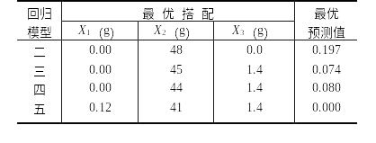
§8.2 多项式回归
表6.13 吸收度的最优实验条件

Slide 47
§8.2 多项式回归
本例的文献[17]对吸收度y值先取了倒数作为实验指标，其数值越大越好，然后建立回归方程。这样做的一个好处是避免了本例回归模型五预测值为负值的情况，但是回归方程的效果不好。文献中得到的最优条件是X₁=0.12、X₂=38、X₃=1.4，和本例第五个模型相差不大。

Slide 48
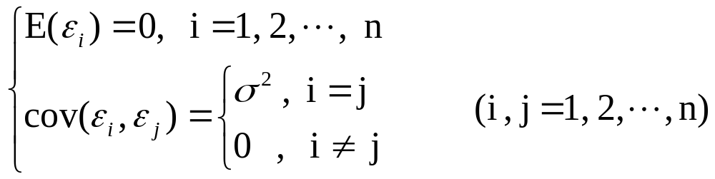
§8.3 非线性模型
一、非线性最小二乘
非线性回归模型一般可记为：
y_{i} = f (x_{i},θ)+ε_{i} , i=1,2,…,n （8.9）
其中，y_{i}是因变量，
非随机向量x_{i}=(x_{i1},x_{i2},…，x_{ik}) ′是自变量，
θ=(θ₀,θ₁,…，θ_{p} )′是未知参数向量，
ε_{i}是随机误差项并且满足独立同分布假定，即

Slide 49
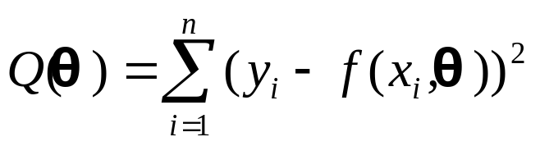
§8.3 非线性模型
对非线性回归模型 我们仍使用最小二乘法估计参数θ，
即求使得

Slide 50

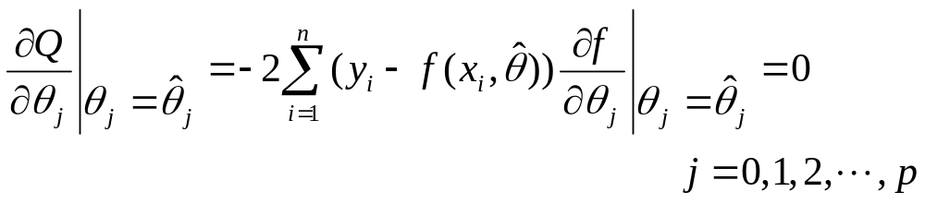

§8.3 非线性模型
称为非线性最小二乘估计的正规方程组

Slide 51
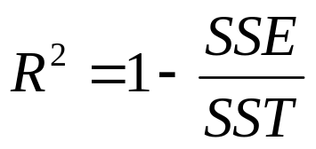
§8.3 非线性模型
在非线性回归中，平方和分解式SST=SSR+SSE
不再成立。类似于线性回归中的复判定系数，
定义非线性回归的相关比为：
相关比也称为相关指数。

Slide 52
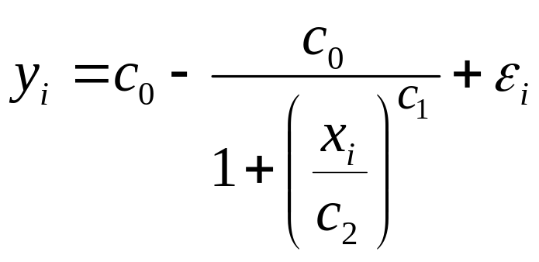
§8.3 非线性模型
二、非线性回归模型的应用
例8.4 一位药物学家使用下面的非线性模型对药物反应拟合回归模型：
自变量x是药剂量，用级别表示；
因变量y是药物反应程度，用百分数表示。
3个参数c₀、c₁、c₂都是非负的，根据专业知识，c₀的上限是100%， 3个参数的初始值取为c₀=100，c₁=5，c₂=4.8。测得9个反应数据如下：

Slide 53
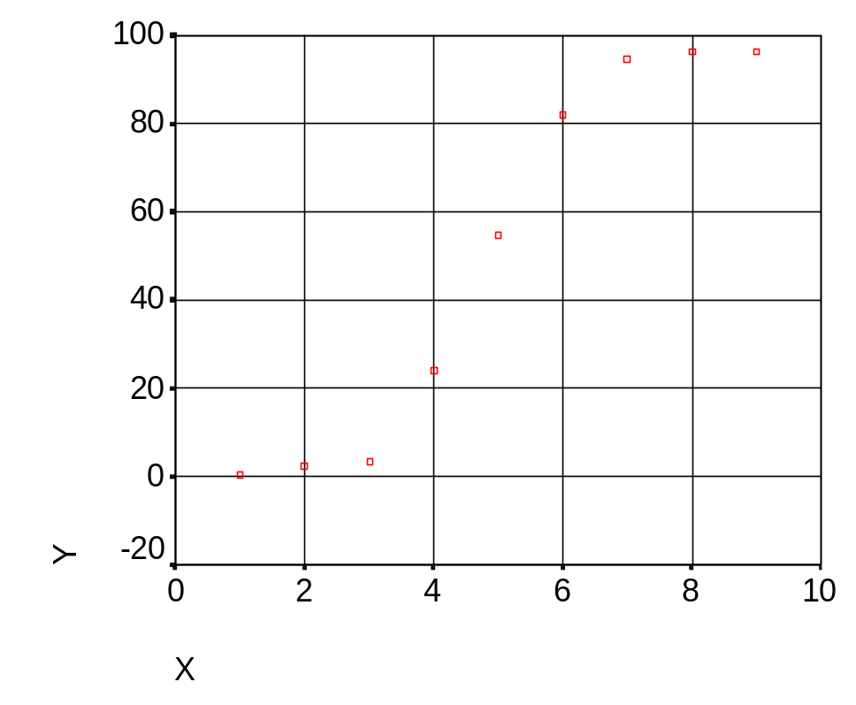
§8.3 非线性模型
x | 1 2 3 4 5 6 7 8 9
y(%) | 0.5 2.3 3.4 24.0 54.7 82.1 94.8 96.2 96.4
图8.3 药物反应程度散点图

Slide 54


§8.3 非线性模型
序号 | x | y |  | e
1 | 1 | 0.5 | 0 | 0.5 | -50.48889
2 | 2 | 2.3 | 0.27 | 2.03 | -50.21889
3 | 3 | 3.4 | 3.98 | -0.58 | -46.50889
4 | 4 | 24 | 22.48 | 1.52 | -28.00889
5 | 5 | 54.7 | 56.61 | -1.91 | 6.12111
6 | 6 | 82.1 | 81.52 | 0.58 | 31.03111
7 | 7 | 94.8 | 92.34 | 2.46 | 41.85111
8 | 8 | 96.2 | 96.49 | -0.29 | 46.00111
9 | 9 | 96.4 | 98.14 | -1.74 | 47.65111
均值 | 5 | 50.48889 | 50.20333 | 0.285556 | -0.28556
离差平方和 | 60 | 14917.89 | 15156.55 | 19.43162 | 15156.55
平方和 | 285 | 37860.04 | 37839.85 | 20.18803 | 15157.28

Slide 55
§8.3 非线性模型
本例回归离差平方和SSR=15156.55，而总离差平方和SST=14917.89<SSR，可见对非线性回归不再满足平方和分解式，即
SST≠SSR+SSE。
另外，非线性回归的残差和不等于零，本例残差均值为0.285556≠0。当然，如果回归拟合的效果好，残差的均值会接近于零的。

Slide 56
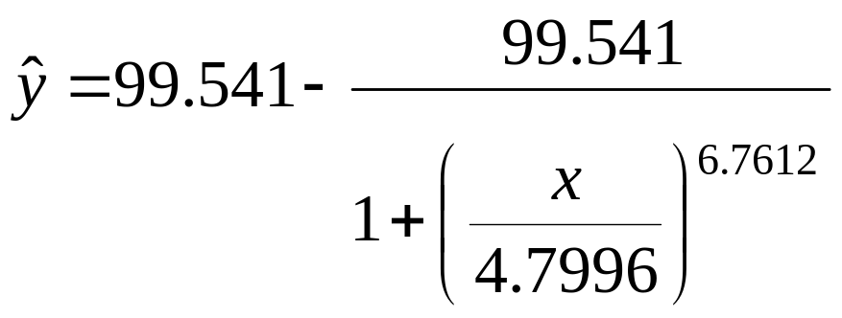
§8.3 非线性模型
通过以上分析可以认为药物反应程度y与药剂量x符合以下非线性回归方程：

Slide 57
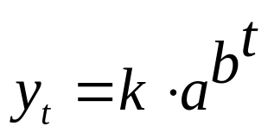


§8.3 非线性模型
【例8.4】 龚珀兹（Gompertz）模型是计量经济中的一个常用模型，用来拟合社会经济现象发展趋势，龚珀兹曲线形式为：
其中k为变量的增长上限， 和 是未知参数。
当k未知时，龚珀兹模型不能线性化，可以用非线性最小二乘法求解。表8.12的数据是我国民航国内航线里程数据，以下用龚珀兹模型拟合这个数据。

Slide 58
§8.3 非线性模型
表8.8 我国民航国内航线里程数据 单位：万公里
年份 | t | y | 年份 | t | y
1980 | 1 | 11.41 | 1993 | 14 | 68.21
1981 | 2 | 13.55 | 1994 | 15 | 69.37
1982 | 3 | 13.28 | 1995 | 16 | 78.08
1983 | 4 | 12.92 | 1996 | 17 | 78.02
1984 | 5 | 15.28 | 1997 | 18 | 92.06
1985 | 6 | 17.12 | 1998 | 19 | 100.14
1986 | 7 | 21.67 | 1999 | 20 | 99.89
1987 | 8 | 24.02 | 2000 | 21 | 99.45
1988 | 9 | 24.55 | 2001 | 22 | 103.67
1989 | 10 | 30.55 | 2002 | 23 | 106.32
1990 | 11 | 34.04 | 2003 | 24 | 103.42
1991 | 12 | 38.17 | 2004 | 25 | 115.52
1992 | 13 | 53.36

Slide 59
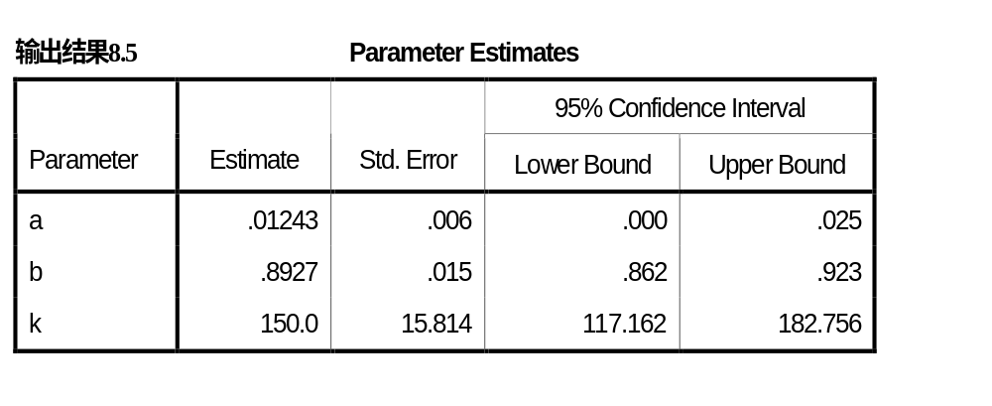
§8.3 非线性模型

Slide 60
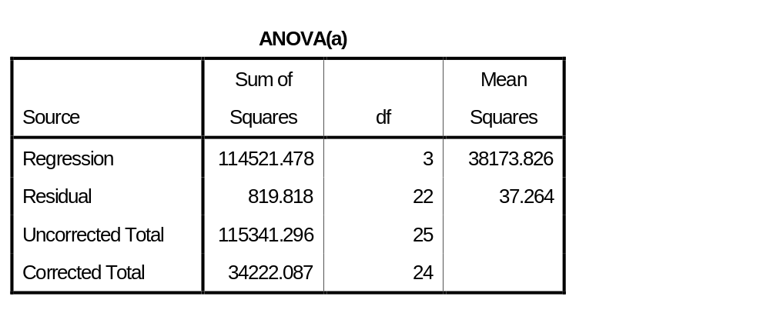
§8.3 非线性模型

Slide 61
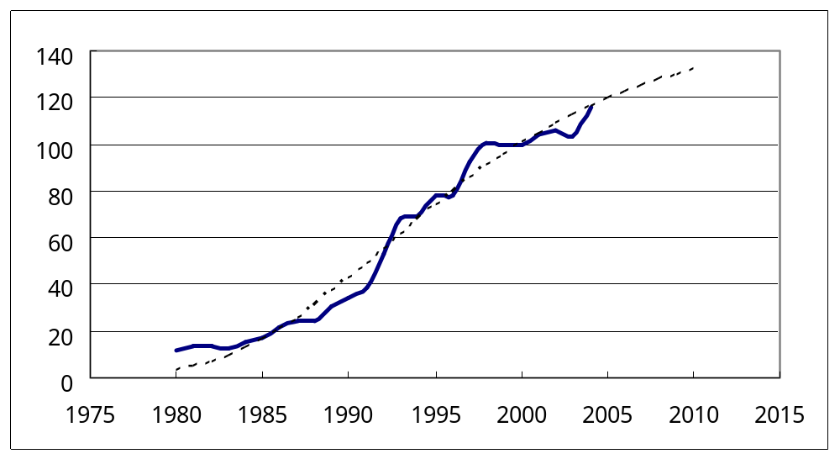
§8.3 非线性模型
用非线性最小二乘法求得的三个参数估计值为
k=150.0，a=0.012 43，b=0.892 7
其中k=150.0为回归模型估计的国内航线里程增长上限。
图8.4是用Excel绘制的国内航线里程趋势预测图，其中粗实线是观测值，虚细线是预测值。
图8.4 龚珀兹曲线拟合国内航线里程趋势图

